Slide 1
TRƯỜNG ĐẠI HỌC MỞ TP.HCM
Khoa Công Nghệ Thông Tin
Đề Tài:
WINDOWS REPRESENTATION FOUNDATION
Nhóm thực hiện:
Phan Đình Phi Vân 1254052202
Lê Thị Phương Trang 1254052174
Trần Thị Thanh Xuân 1254052212
GVHD : TH.S Lê Viết Tuấn

Slide 2
MỤC LỤC
Khái niệm WPF
KIẾN TRÚC WPF
GIẢI PHÁP WPF MANG LẠI
cÁC THÀNH PHẦN VÀ TÍNH NĂNG CỦA WPF

Slide 3


Tìm hiểu về WPF

Slide 4
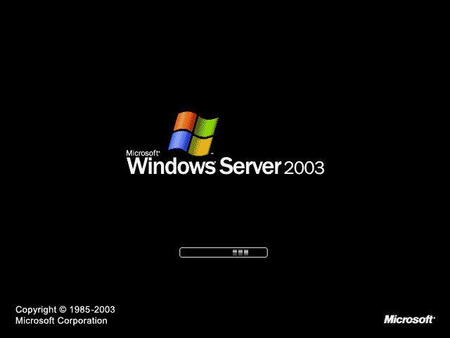




Khái niệm WPF
Là hệ thống API mới hỗ trợ xây dựng giao diện đồ họa trên nền Window
Cho phép tận dụng lợi thế về đa phương tiện hiện đại
Bộ phận của .NET framework 3.0
Tích hợp sẵn trong:

Slide 5
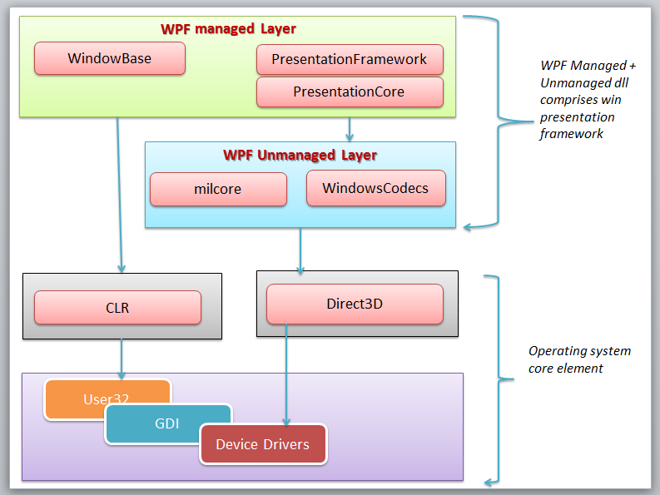
KIẾN TRÚC WPF

Slide 6

Managed Layer
Gồm các thành phần ứng dụng tạo thành WPF
Chứa các tập tin cụ thể sẽ tham chiếu vào mã WPF:
PresentationFrameword.dll: tạo điều khiển layout
 PresentationCore.dll: lỗi nền điều khiển lớp cơ sở kế thừa từ nó (PresentationFrameword.dll)
 WindowBase.dll: điều khiển các thành phần cơ bản nằm ngoài WPF (Dispatcher, Dependency)

Slide 7
UnManaged Layer (Milcore.dll)
Thực hiện chuyển đổi các đối tượng của các gói Managed Layer thành đối tượng Texture cho Direct3D làm việc
WindowsCodes.dll: mức thấp hơn hỗ trợ hình ảnh trong WPF.Gồm trình code để nén và giải nén các Vector Graphic

Slide 8
Direct3D (1 phần DirectX)  sử dụng trong những ứng dụng đồ họa chú trọng hiệu năng. User32  Lớp nhận giao tiếp ứng dụng CoreAPI  Quản lý phân tách các tiến trình và bộ nhớ
GDI & Device Driver
 Giao diện điều khiển đồ họa
 Cho phép các ứng dụng sử dụng để truy cập các giao thức API mức thấp

Slide 9

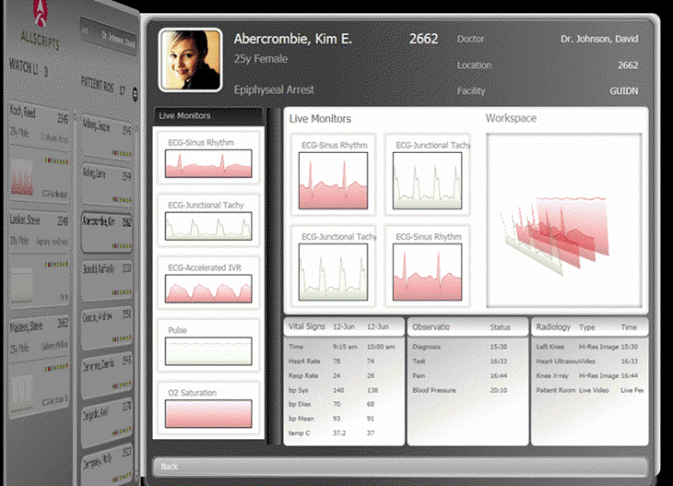
Tạo nền tảng thống nhất xây dựng giao diện người dùng
GIẢI PHÁP WPF MANG LẠI
Giao diện quản lý và
theo dõi bệnh nhân sử dụng WPF kết hợp hình ảnh, text đồ họa 3D
Lập trình viên không phải viết code để sử dụng các công nghệ chuyên biệt như GDI+ hay Direct 3D

Slide 10

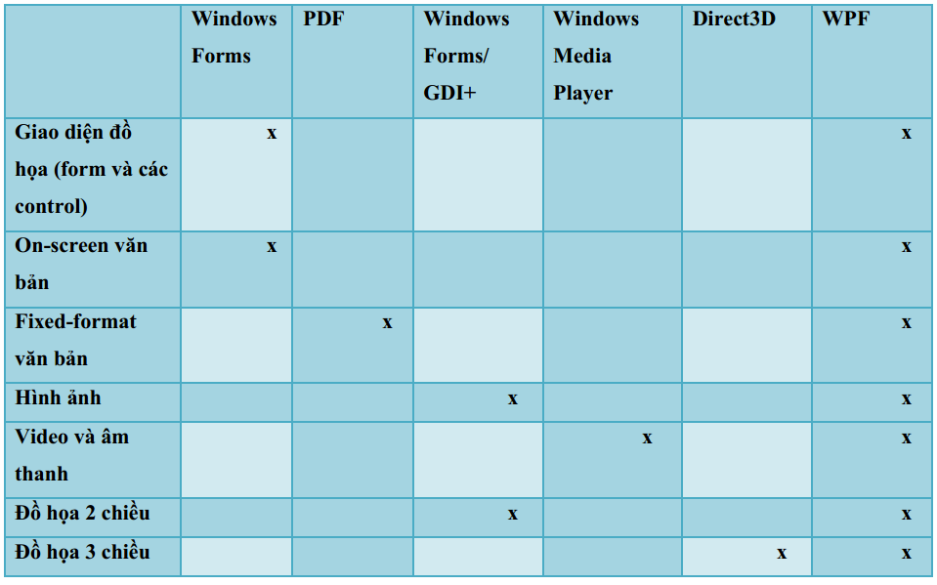
Tạo nền tảng thống nhất xây dựng giao diện người dùng
Thành phần giao diện theo yêu cầu và những công nghệ chuyên biệt cần thiết để tạo chúng.

Slide 11
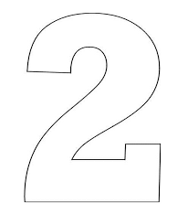
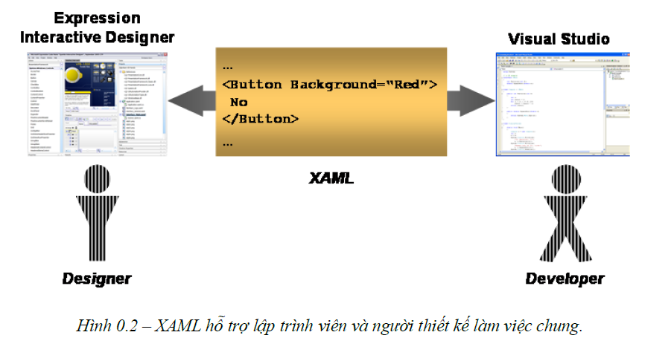
WPF cung cấp ngôn ngữ đặc tả eXtensible Application Markup Language (XAML). XAML định ra một tập các phần tử XML như Button, TextBox, Label… qa đó xác định đối tượng đồ họa tương ứng
Khả năng làm việc chung giữa Design và Developer

Slide 12
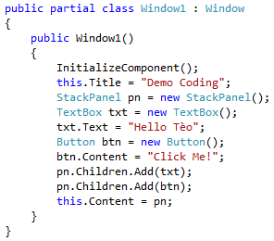
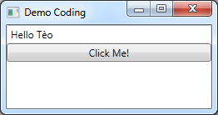
WPF code and XAML:

Slide 13
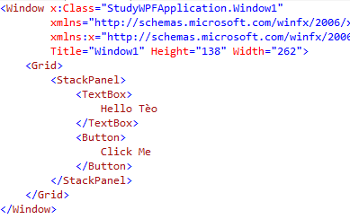
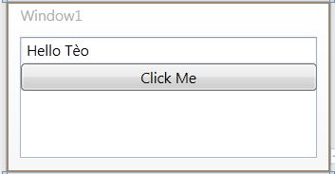
WPF code and XAML:

Slide 14

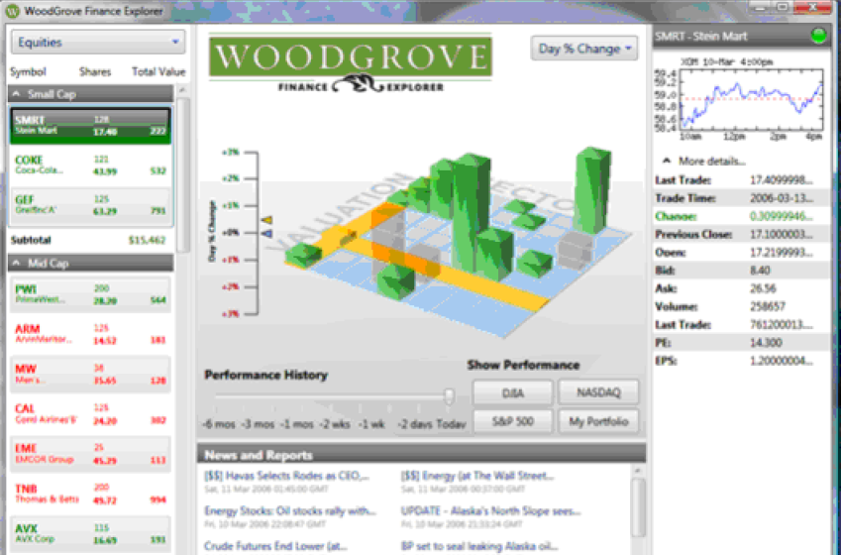
Công nghệ chung cho giao diện trên Windows và trên trình duyệt Web
Úng dụng WPF độc lập cung cấp dịch vụ tài chính chạy trong cửa sổ riêng.
Cho phép lập trình viên có thể tạo ra một ứng dụng trình duyệt XAML(XBAP) dùng WPF chạy trên Internet Explore đối với phiên bản 6, 7 trở lên

Slide 15
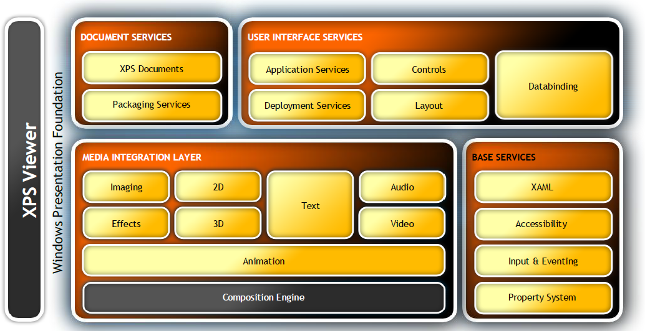
Các thành phần cơ bản và tính năng của WPF

Slide 16
Layout & Control
WPF sử dụng Panel. Có nhiều dạng khác nhau như: Dockpanel, Grid
Các control chuẩn: Button, Label, Textbox, Listbox
 Style & Template
⬥ WPF cung cấp tính năng sử dụng Style của XAML ví dụ một kiểu button:
<Style x:Key="ButtonStyle"> <Setter Property="Control.Background" Value="Red"/> <Setter Property="Control.FontSize" Value="16"/> </Style>
DataTemplate và ControlTemplate

Slide 17
 Text WPF hỗ trợ font chữ Opentype chuẩn Công nghệ font chữ mới Cleartype hiển thị ký tự mịn trên LCD
 Văn bản
WPF hỗ trợ ba dạng văn bản: văn bản cố định (fixed), văn bản thích nghi (flow/adaptive) và văn bản XPS (XML Paper Specification)
WPF cũng cung cấp các dịch vụ để tạo, xem, quản lý, ghi chú, đóng gói và in ấn văn bản.

Slide 18
Hình ảnh
Trong WPF hình ảnh hiện thị Control Image
Hiển thị lưu trữ với nhiều khuôn dạng, sử dụng Windows Imaging Component để tạo hình
 Video và âm thanh
⬥ WPF cung cấp tính năng hỗ trợ 2 loại định dạng MediaElement
Chơi được các định dạng WMV, MPEG, AVI
Vd: <MediaElement Source="C:\Documents and Settings\All Users\Documents\ My Videos\Ruby.wmv" />

Slide 19
Đồ họa 2 chiều
Đồ họa 2 chiều được tạo ra trực tiếp trong XAML hoặc code sử dụng thư viện WPF
Các nhóm control: Line, Ellipse, Rectangle, Polygon, Polyline, Path
Cung cấp chức năng hình học geometries và Transform cho phép biến đổi hình học

Slide 20
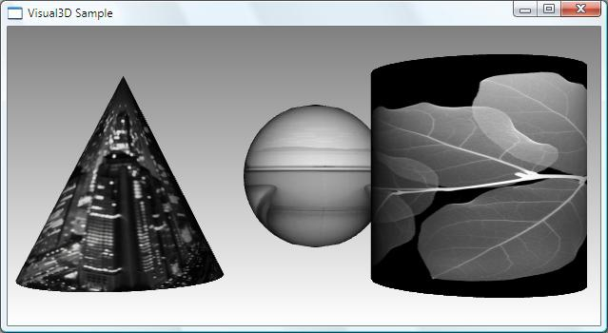
 Đồ họa 3 chiều
Hỗ trợ 3 chiều thông qua lời gọi API của Direct3D
Để hiện thị 3 chiều cần sử dụng control Viewport3D
Mô tả một hay nhiều mô hình phân định chiếu sáng hay hiển thị bằng XAML code hoặc cả hai

Slide 21
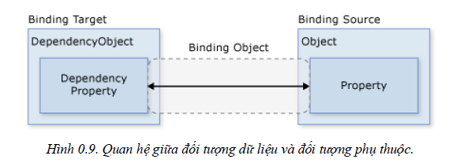
Mốc nối dữ liệu
Trong WPF việc lưu trữ và truy xuất bằng Microsoft Sql server và ADO.NET
Có 2 nhiệm vụ: sao chép dữ liệu từ đối tượng quản lý vào control giao diện và đảm bảo dữ liệu được cập nhật lại vào đối tượng quản lý
Cung cấp tính năng xác thực tính hợp lệ, sắp xếp, lọc và phân nhóm, hỗ trợ sử dụng khuôn mẫu dữ liệu

Slide 22
Mốc nối dữ liệu
Data Binding:
Là kĩ thuật dùng để tạo gắn kết giữa phần giao diện (UI) và dữ liệu thông qua phần business logic.
Binding mode:
Name | Description
OneWay | Cập nhật target property theo source property
TwoWay | Cập nhật hai chiều giữa target property và source property.
OneTime | Khởi tạo target property từ source property. Sau đó việc cập nhật dữ liệu sẽ không được thực hiện.
OneWayToSource | Giống OneWay nhưng theo hướng ngược lại: cập nhật từ target property sang source property.
Default | Hướng binding dựa trên target property. Với target property mà người dùng có thể thay đổi giá trị (như TextBox.Text) thì nó là TwoWay, còn lại là OneWay

Slide 23

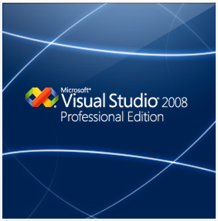
Công cụ phát triển WPF
Công cụ hỗ trợ lập trình viên
Tạo ra giao diện WPF một cách trực quan, sinh XAML một cách tự động

Slide 24
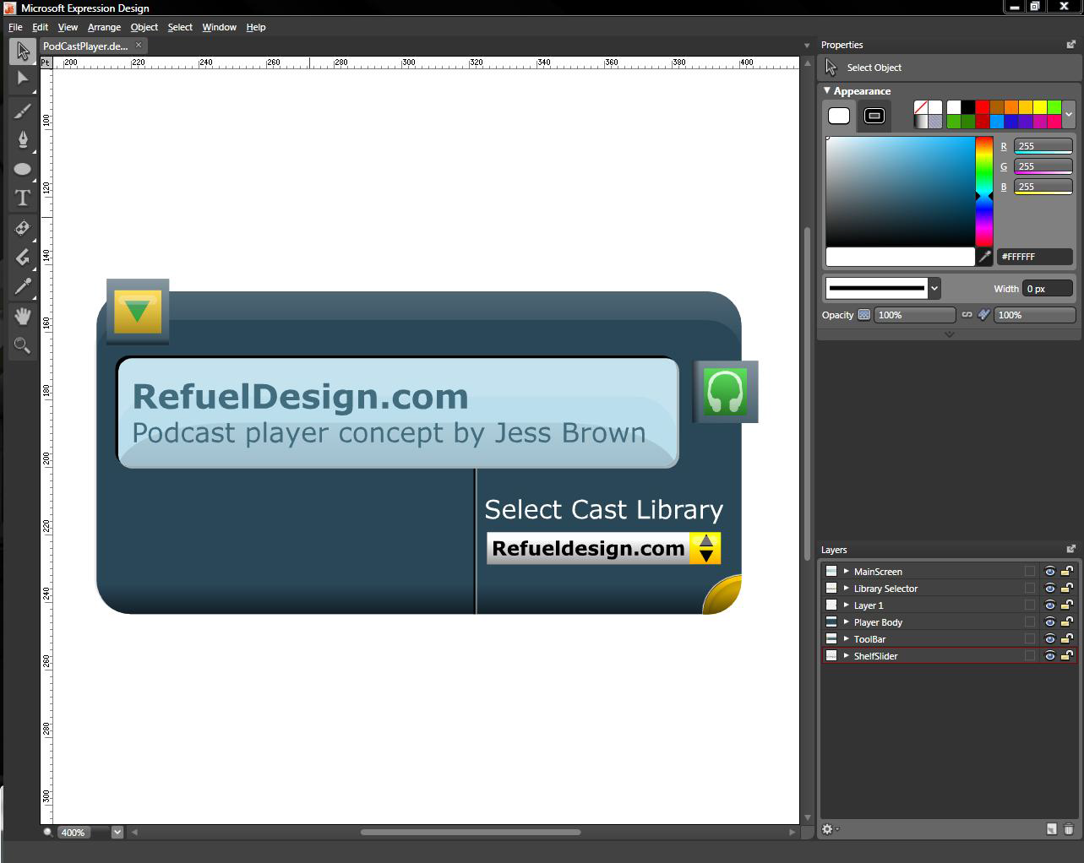
Microsoft Expression Design – Công cụ cho nhà thiết kế

